Slide 1
FruitAll
Sander Fraeyman Thymon Van Spaendonck

Slide 2
FruitAll webshop
Fruit, groenten en meer
Steun uw lokale boeren en ondernemers
Enkel de meest verse producten
Democratische prijzen voor de beste producten

Slide 3
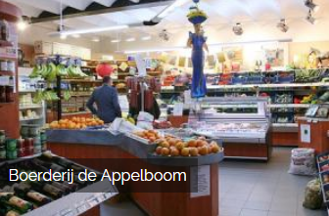
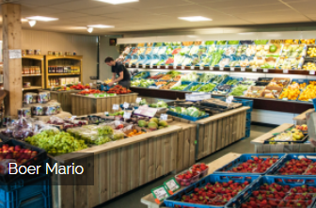
Huidige partners
Leveren heerlijk fruit, prachtige fruitmanden en nog veel meer biologische voedingsproducten
Smaakvolle seizoensgroenten van dit lokaal familiebedrijf sinds 1932

Slide 4
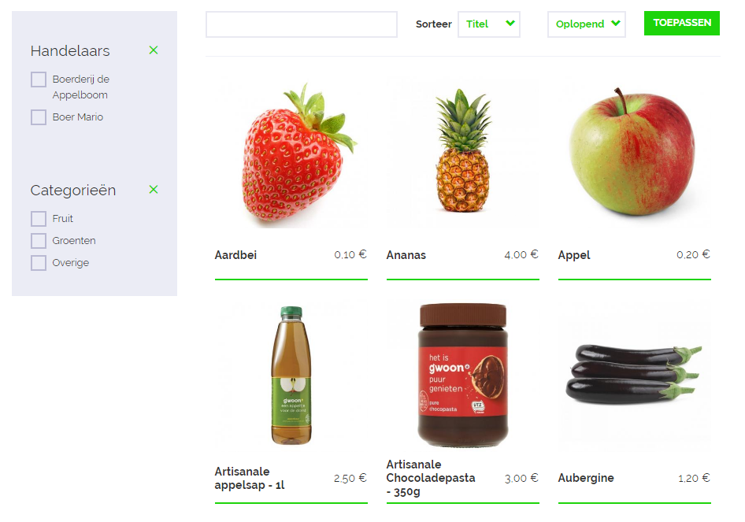
Winkelomgeving
Gebruiksvriendelijk en intuïtief zodat de klant alle producten comfortabel kan ontdekken

Slide 5
Verloop gebruiker
Account aanmaken met adres
Kies producten uit de winkel
Pas winkelmandje aan naar wens
Bestel producten en ontvang e-mailbevestiging
Voer betaling uit via overschrijving
Ontvang bestelling via afleverdienst

Slide 6
Opties Shopadmin
Product
Toevoegen
Verwijderen
Aanpassen
Handelaar
Toevoegen
Verwijderen
Aanpassen

Slide 7
FruitAll
Sander Fraeyman Thymon Van Spaendonck

